Slide 1


PROEN

Slide 2

Programas de Formação Docente

Slide 3
PIBID e Programa de Residência Pedagógica
Início das atividades em agosto de 2018 após aprovação nos editais 06 e 07/2018 da Capes.
617 bolsas para estudantes de 14 cursos de licenciatura dos campi Abaetetuba, Belém, Bragança, Castanhal, Marabá Rural e Tucuruí, sendo 353 bolsas para o PIBID e 264 bolsas para o Programa de Residência Pedagógica.
102 bolsas para docentes de 7 campi do IFPA e de 43 escolas públicas de 15 municípios do estado do Pará, que atuam nesses programas como coordenadores institucionais, coordenadores de área, orientadores, supervisores e preceptores.
Totalizando 719 bolsas nos dois programas, com vigência até janeiro de 2020.

Slide 4
PIBID e Residência Pedagógica
ProF Licenciatura - Programa de Fomento à Formação de Professores da Educação Básica. Disponibilização de verba de custeio de 37.418,00 ao Pibid e de 28.832,00 ao Programa de Residência Pedagógica, para apoiar as ações desenvolvidas, em conformidade com os subprojetos.
Os recursos serão destinados à compra de materiais de consumo aos núcleos que estejam com suas documentações em dia (relatórios, frequências e outros documentos solicitados pela Coordenação Institucional do programa) e com base na apresentação de planejamento de atividades.
Orientações quanto à emissão de portaria de nomeação dos coordenadores de área e professores orientadores, sem efeito financeiro, pelo campus.

Slide 5
PIBID e Residência Pedagógica
Necessidade de apoio acadêmico-administrativo e destinação de uma sala de reunião e para atendimentos e guarda de documentação (pode ser uma sala para todos os programas, mas é necessário).
Realização de dois seminários de socialização dos resultados dos programas, sendo um local no próprio campus (primeiro semestre, a ser planejado pelo campus) e um institucional (05 a 06/12/2019 – local a definir).
Instrução Normativa sobre aproveitamento de carga horária do Pibid e da Residência Pedagógica

Slide 6
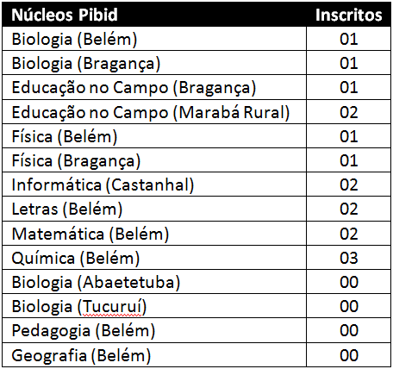
PIBID e Residência Pedagógica
Editais 01 e 02/2019-PROEN, para formação de cadastro de reserva de supervisores (Pibid) e preceptores (Residência Pedagógica) para todos os núcleos (inscrições encerraram em17/03)
Houve 16 inscritos no Pibid e 10 na Residência Pedagógica

Slide 7
PARFOR
Edital 19/2018-CAPES: aprovação da criação de 5 turmas especiais do Curso de Licenciatura em Pedagogia do Campus Belém (177 matriculados)
Pólos Belém, Bragança, Castanhal, Concórdia do Pará e Tomé-Açu
Início das atividades em novembro de 2018.
Seleção de professores formadores para atuar no curso (1º edital lançado em 2018, somente para docentes do IFPA)
Liberação dos professores selecionados para atuarem como formadores no Parfor e declaração de professor apto a atuar no Parfor (emitida pela Diretoria de Ensino, conforme modelo disponibilizado pela Proen).

Slide 8
PARFOR
RAD: carga horária do Parfor está sendo contabilizada adicionalmente à carga horária regular no SIGAA, o que deve estrapolar a carga horária. Homologar com a justificativa.
Previsão de lançamento de novo edital para seleção de professores formadores em 2019, aberto para professores da rede pública de educação básica.

Slide 9
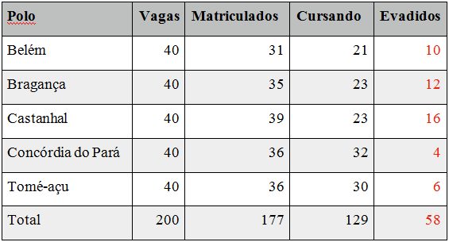
PARFOR
- Problemas de evasão e esforço de resgate de alunos desistentes.
Finalização do 1º semestre de 29/04 a 04/05/2018.
Necessidade dos campi que funcionam como polos (Belém, Bragança e Castanhal) auxiliarem os estudantes com a concessão de alimentação e, quando possível, alojamento.
j

Slide 10
RESOLUÇÃO SOBRE ELABORAÇÃO DE Calendário acadêmico

Slide 11
AÇÃO | RESPONSÁVEL | PRAZO
Encaminhamento da proposta de Calendário Acadêmico Institucional 2019 do IFPA e orientações para a elaboração dos calendários acadêmicos dos campi 2019 | Comissão de Elaboração e Acompanhamento ao Calendário Acadêmico Institucional | 30/05
Elaboração dos calendários acadêmicos do campus e envio à Diretoria de Ensino | Comissão Local de Elaboração dos Calendários Acadêmicos | 30/06
Apresentação das propostas de calendários acadêmicos do campus para comunidade acadêmica | Direção de Ensino | Agosto
Encaminhamento dos calendários acadêmicos do campus à PROEN | Direção Geral | 30/08
Submissão da proposta do Calendário Acadêmico Institucional 2019 do IFPA para o ano seguinte ao CONSUP | Comissão de Elaboração e Acompanhamento ao Calendário Acadêmico Institucional | 30/09
Encaminhamento dos calendários acadêmicos para o CONSUP | PROEN | 30/10

Slide 12
COMISSÃO LOCAL
Nomeação de Comissão Local de Elaboração dos Calendários Acadêmicos, responsável por elaborar os calendários acadêmicos do campus (um para cada nível de ensino), constituída por, no mínimo:
  I. Um representante da gestão de ensino, que a presidirá;
  II. Um representante da gestão de pesquisa;
  III. Um representante da gestão de extensão;
  IV. Um membro da equipe técnico pedagógica;
  V. Um representante do corpo docente;
  VI. Um representante do corpo discente.
§ 1º No caso do campus dispor de uma gestão única de ensino, pesquisa e extensão, poderá ser indicado apenas um representante para os incisos I, II e III.
§ 2º Todos os membros da comissão serão indicados pela Direção Geral do campus, via portaria.

Slide 13
Minuta de resolução sobre calendário acadêmico
As férias docentes deverão ser gozadas prioritariamente junto com as férias estudantis, salvo motivo de interesse institucional (ex: professor precisa ministrar aulas para turmas com funcionamento no período de férias estudantis e professor em cargo de gestão).
200 dias letivos para cursos do ensino médio integrado e superiores de graduação (subsequente deverá cumprir 20 semanas de aula/semestre; FIC e pós-graduação devem cumprir carga horária prevista no PPC).
Não cumprimento dos prazos que ocasione a não aprovação até 30/10 ensejará ordem de serviço.
Iniciar atividades acadêmicas sem o respectivo calendário aprovado ensejará processo de supervisão de ensino.

Slide 14
alterações no calendário acadêmico
Alterações que não impliquem em mudança de períodos de férias docentes, de datas de início e término dos períodos letivos, não precisarão ser submetidas à apreciação do CONSUP, devendo ser apenas comunicado à Pró-Reitoria de Ensino, por email, para fins de acompanhamento, desde que não tais alterações não signifiquem a omissão de informações obrigatórias previstas no art.11.
Alterações que impliquem em mudança de períodos de férias docentes ou de datas de início e término dos períodos letivos precisam ser submetidas, por meio de processo físico, à Pró-Reitoria de Ensino, a qual encaminhará para análise da Comissão Institucional de Elaboração e Acompanhamento ao Calendário Acadêmico e, após aprovação da referida comissão, para apreciação pelo CONSUP e emissão de nova resolução de aprovação, revogando a anterior.

